Slide 1
Музей Чорнобиля
Основні факти

Slide 2
Сумні результати господарської діяльності людини. «Чорнобиль-мертве місто». «Чернобыль– мёртвый город»

Slide 3
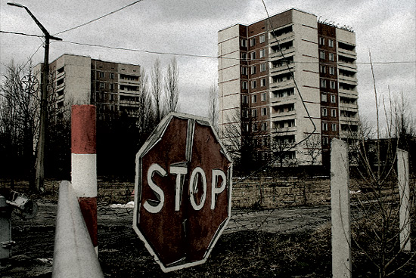

Slide 4
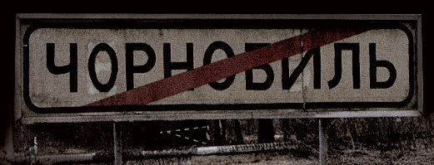
Чорнобиль, місто (з 1941 року) в Україні, Київска область.

Slide 5
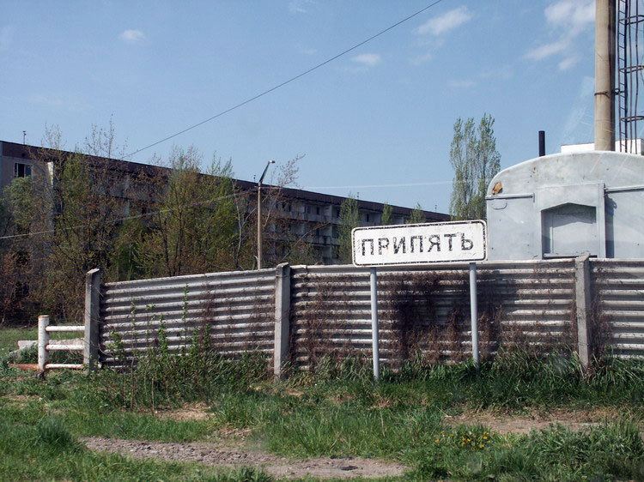
Розміщений на ріці Прип'ять, що впадає у Київське водосховище.

Slide 6
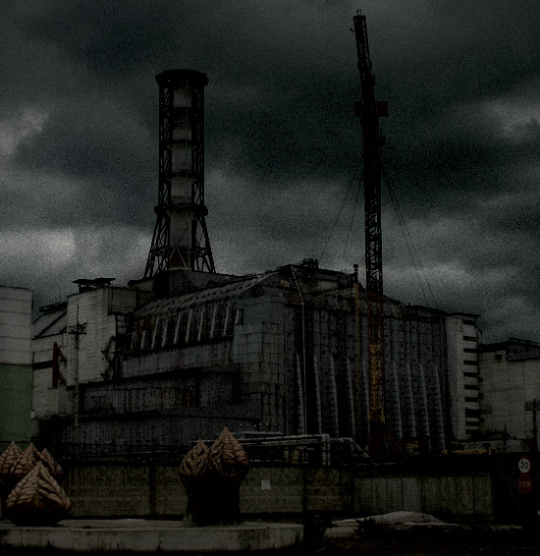
В связи с аварией (апрель 1986) на Чернобыльской АЭС(в 18 км от Чернобыля, в городе Припять) население было эвакуировано.

Slide 7
У зв'язку з аварією (квітень 1986 рік) на Чорнобильській АЕС (у 18 км. від Чорнобиля, в місті Прип'ять) поселення було евакуйоване.

Slide 9
Чорнобильська АЕС, на Україні, Київська обл. Потужність 3000МВт (3 енергоблоки по 1000Мвт). 1-й блок введений в дію в 1978. У квітні 1986 на 4-му енергоблоці сталася аварія. В результаті якої значна частина території України, Білорусі, Брянській і Калузькій обл. Російської Федерації зазнала радіоактивного забруднення. Населення, що проживало в 30-кілометровій зоні від АЕС, поступово було евакуйовано. До ноябрю1986 аварійний блок був ізольований.

Slide 10
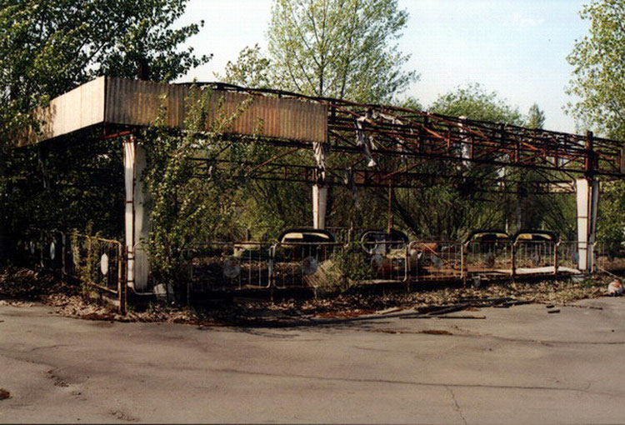

Slide 11
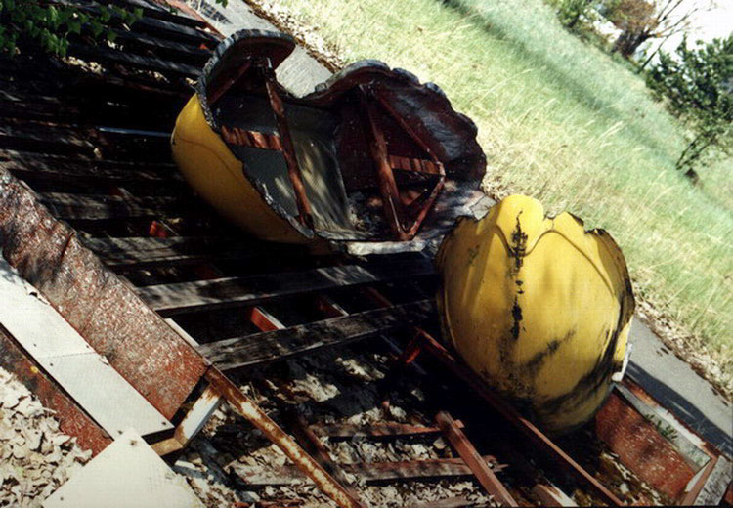

Slide 13
Секретна записка редактора газети "ПРАВДА" В Губарєва в ЦК КПРС про аварію на Чорнобильській АЕС від 16 мая1986 року.

Slide 14
З 4 по 9 травня я був в районі Чорнобильської АЕС. Деякими своїми спостереженнями вважаю зобов'язаним поділитися.

Slide 15
1.Евакуація Прип'яті. Вже через годину радіаційна обстановка в місті була ясна. Ніяких заходів на випадок аварійної ситуації там не було передбачено: люди не знали, що робити. За всіма інструкціями та наказами, які існують 25 років, рішення про виведення населення з небезпечної зони повинні були приймати місцеві керівники ... Ніхто не взяв на себе відповідальність (шведи спочатку вивезли людей із зони своєї станції, а тільки потім почали з'ясовувати, що викид стався НЕ у них).

Slide 16
2. На роботах у небезпечних зонах (у тому числі в 800 метрах від реактора) знаходилися солдати без індивідуальних засобів захисту.

Slide 17
3. У Києві панічні настрої виникали з багатьох причин, але в першу чергу через відсутність інформації ...
Необхідно категорично посилити безпеку людей, що працюють в зоні ... "

Slide 18
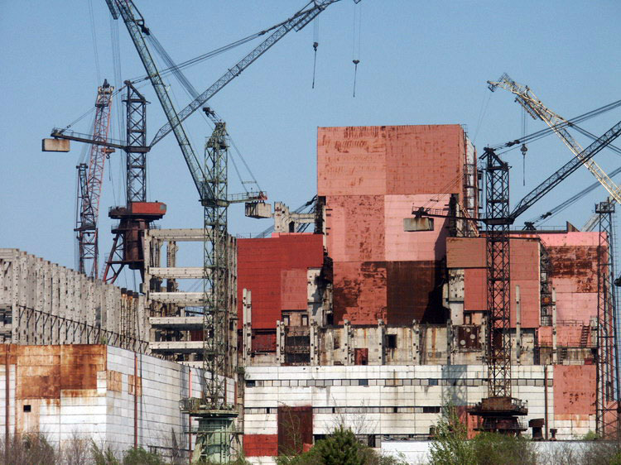

Slide 19
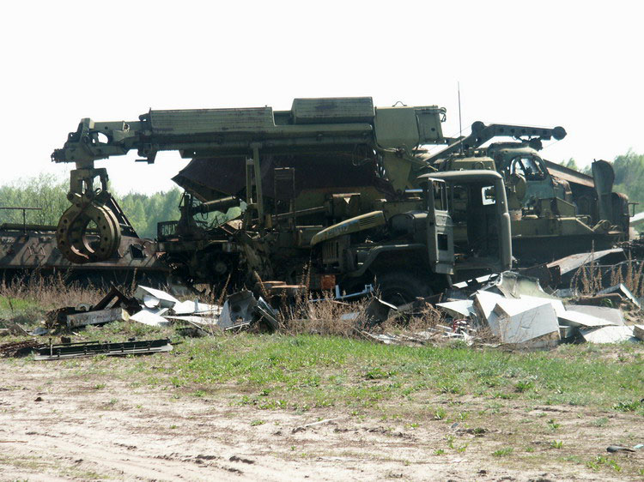

Slide 20
У ніч з 25 на 26 квітня 1986 сталася одна з найжахливіших техногенних катастроф в людській історії. В результаті невдалого виробничого експерименту вибухнув 4-й енергоблок Чорнобильської АЕС.

Slide 21
Спочатку українські та союзні влади спробували приховати цю аварію, як раніше ховалася інформація практично всіх катастроф, але витік радіоактивних речовин була зафіксована у Швеції та в Західній Німеччині.

Slide 22
Приховувати інформацію стало не можливо, і в радянських засобах масової інформації на початку травня стали з'являтися скупі повідомлення. Населення забруднених територій було проінформовано пізно, в Києві та інших містах України, що зазнали радіоактивного забруднення, була проведена звичайна першотравнева демонстрація.

Slide 23
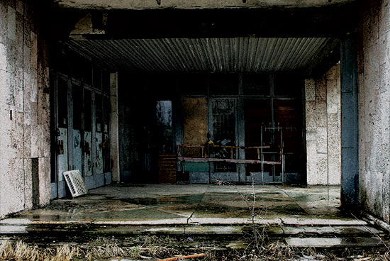

Slide 24
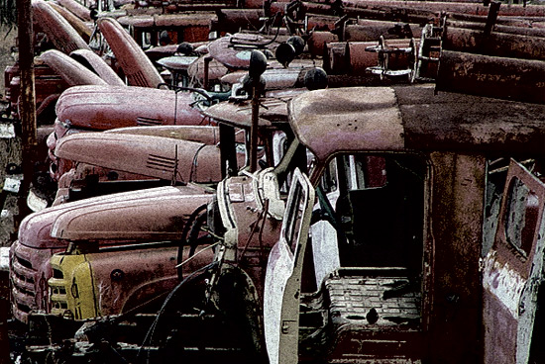

Slide 25
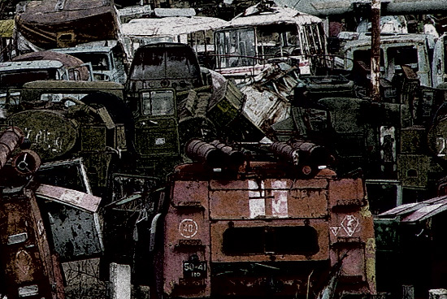

Slide 26
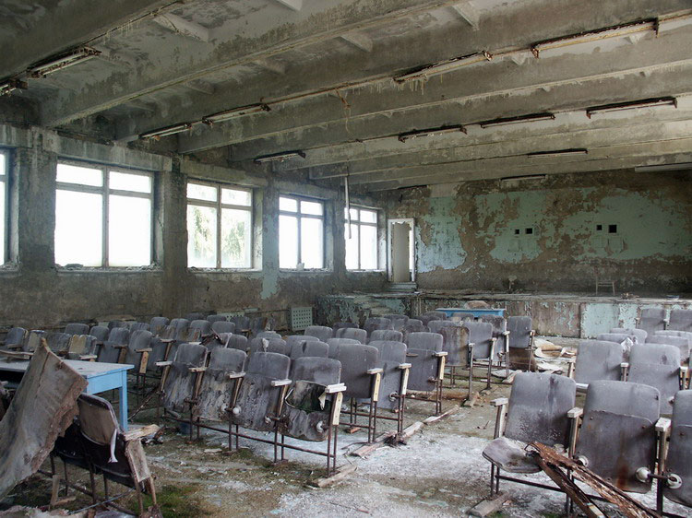

Slide 27
Надалі у виступах офіційних осіб акцент робився на необхідність "не допустити паніки ''. Чорнобильська аварія мала не тільки прямі наслідки, а й непрямі: населення наочно переконалося в байдужості влади до життя і здоров'я простих людей, а новому радянському керівництву на чолі з Горбачовим довелося зрозуміти, що в нових умовах, колишня закритість радянського суспільства стає неможливою.

Slide 28
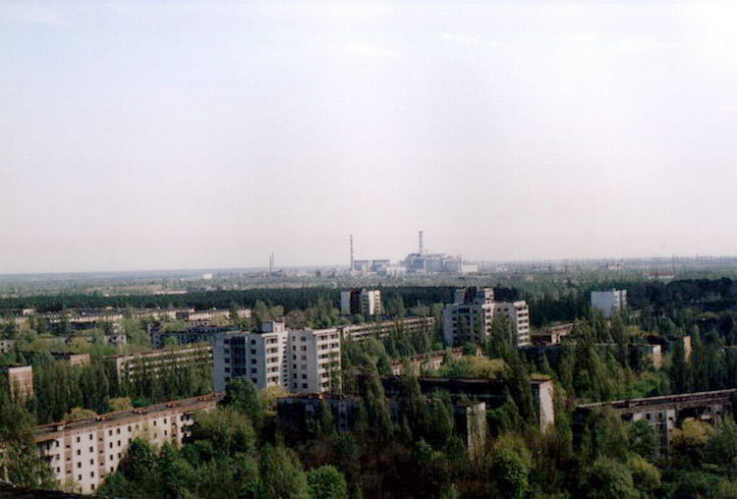

Slide 29
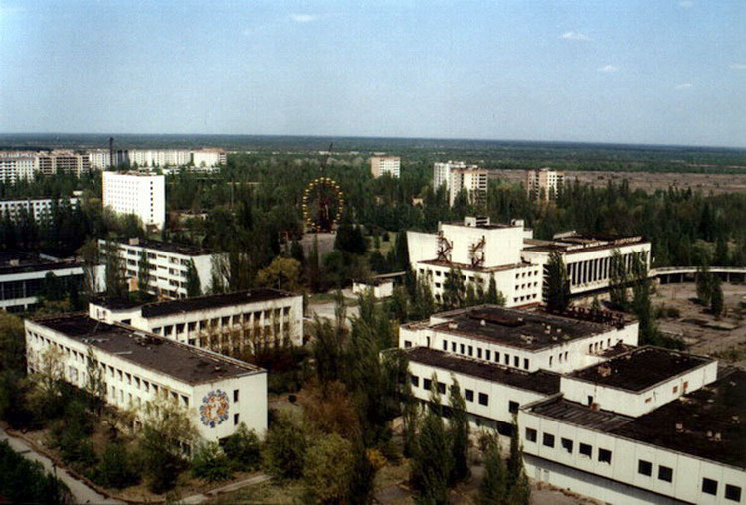

Slide 30
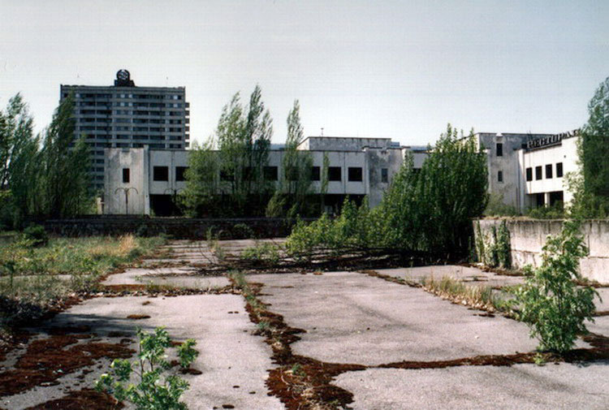

Slide 31
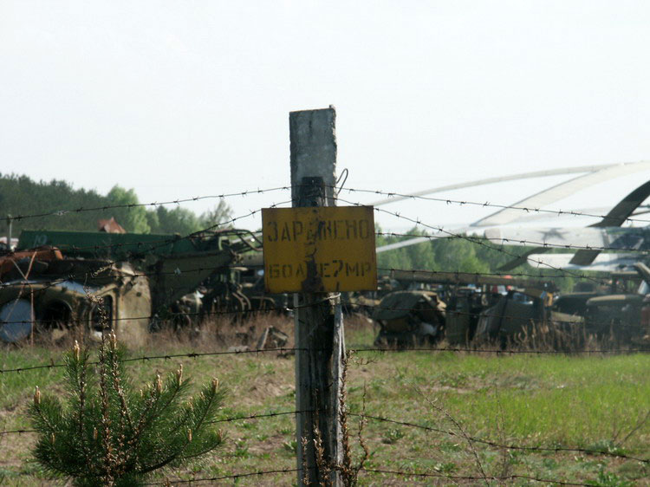

Slide 32
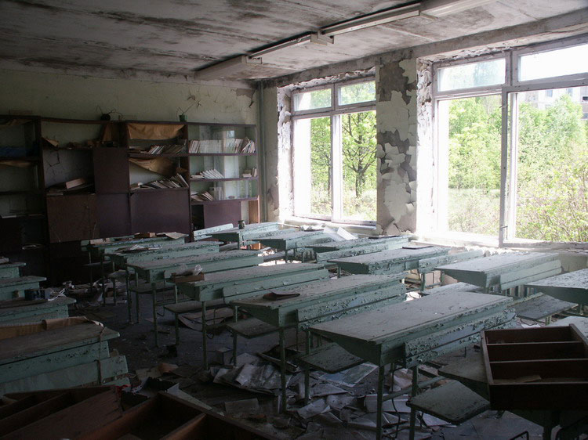

Slide 33
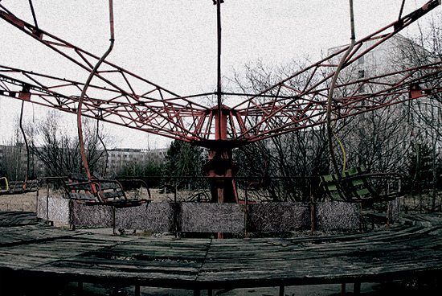

Slide 34
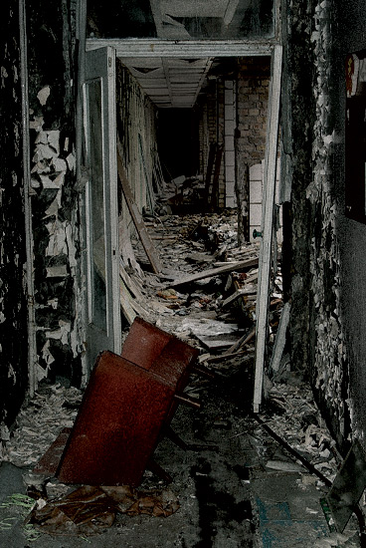
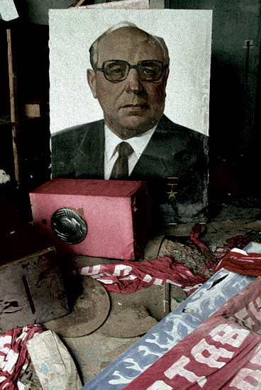

Slide 35
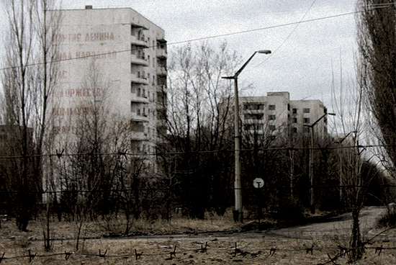

Slide 36
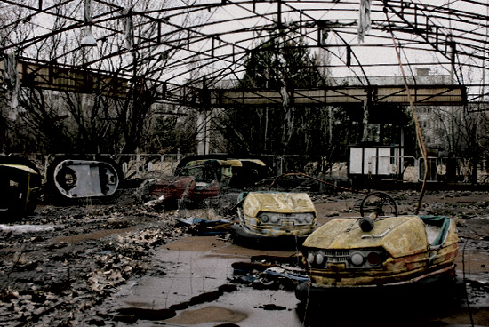

Slide 37
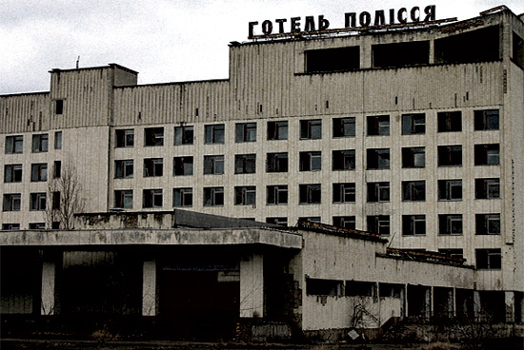

Slide 38
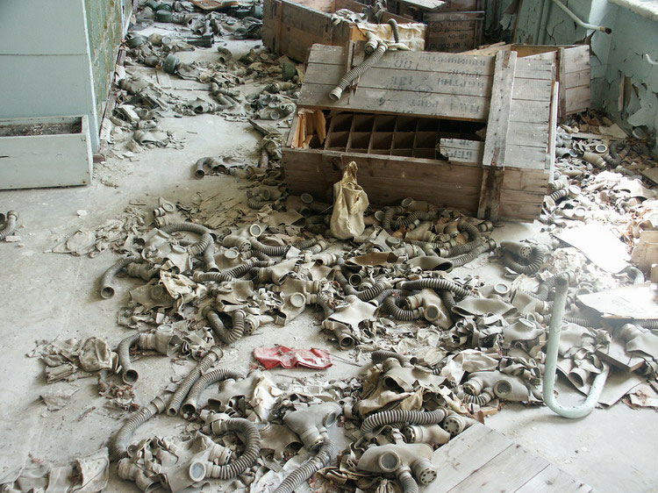

Slide 39
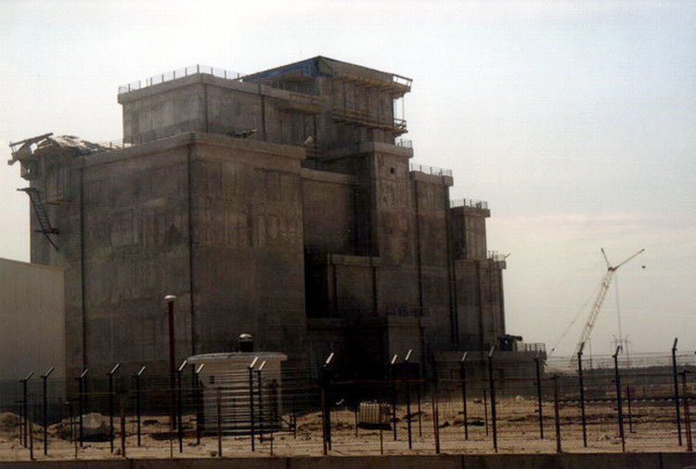

Slide 40
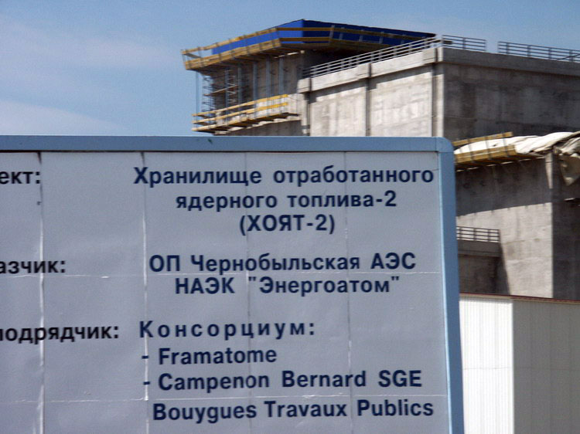

Slide 41
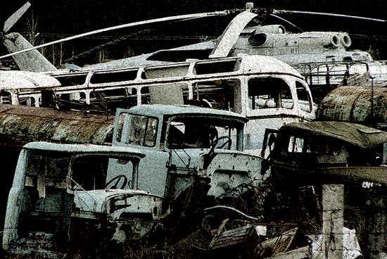

Slide 42
ЧОРНОБИЛЬ-МЕРТВЕ МІСТО

Slide 43
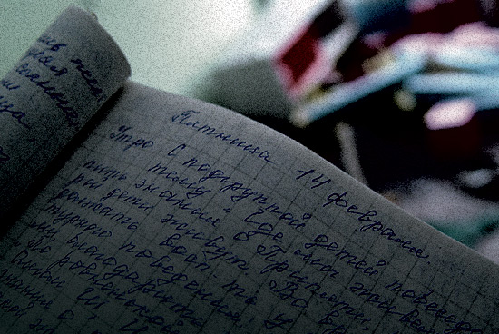

Slide 44
ЗАВТРА НЕ НАСТУПИТЬ…

Slide 45
